Slide 1






Chào mừng các con đến với tiết khoa học
Notes:
素材：https://ibaotu.com/sucai/18393185.html, https://ibaotu.com/sucai/18361509.html, https://ibaotu.com/sucai/18416858.html
音乐：https://ibaotu.com/sucai/17924742.html
字体：https://ibaotu.com/Font/quanbu-0/7b3f7ceee60c96f7cbb9a5f4db3113e3.html

Slide 2
Bài 6
Từ lúc mới sinh đến tuổi dậy thì

Slide 3

KHỞI ĐỘNG

Slide 4














PLAY

Slide 5




Dâu ngoài vườn đã chín hết rồi, ông định đi thu hoạch dâu. Nhưng chân của ông đau quá, ông không thể đi được. Cháu có thể giúp ông ra vườn hái dâu được không?
Dạ được ông ạ, cháu sẽ đi ngay!

Slide 6



Mỗi quả dâu chứa một câu hỏi, muốn hái được dâu, mình phải trả lời câu hỏi . Các bạn giúp mình nhé!

Slide 7







Em bé mới sinh ra có đặc điểm gì?
A. Biết ăn
B. Phụ thuộc vào bố mẹ
C.Biết nói
D. Biết đi
Trở về

Slide 8

3 tuổi em bé
có đặc điểm gì?
A. Phụ thuộc vào bố mẹ
B. Biết viết chữ
C.Biết đọc sách
D. Thích vui chơi
Trở về

Slide 9
6 tuổi trở lên, em nhỏ có đặc điểm gì?
A. Biết đọc
B. Biết viết
C.Biết làm toán
D. 3 ý trên
Trở về

Slide 10

KHOA HỌC
Từ lúc mới sinh đến tuổi dậy thì

Slide 11



KHÁM PHÁ

Slide 12

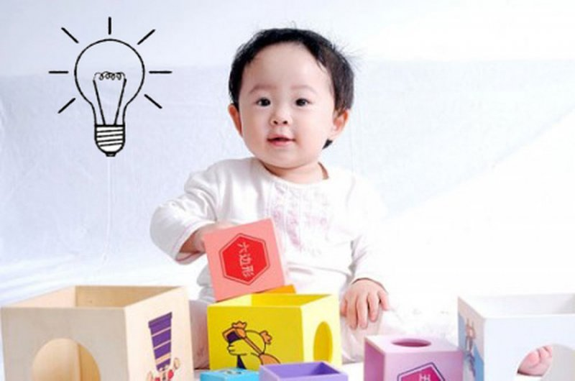
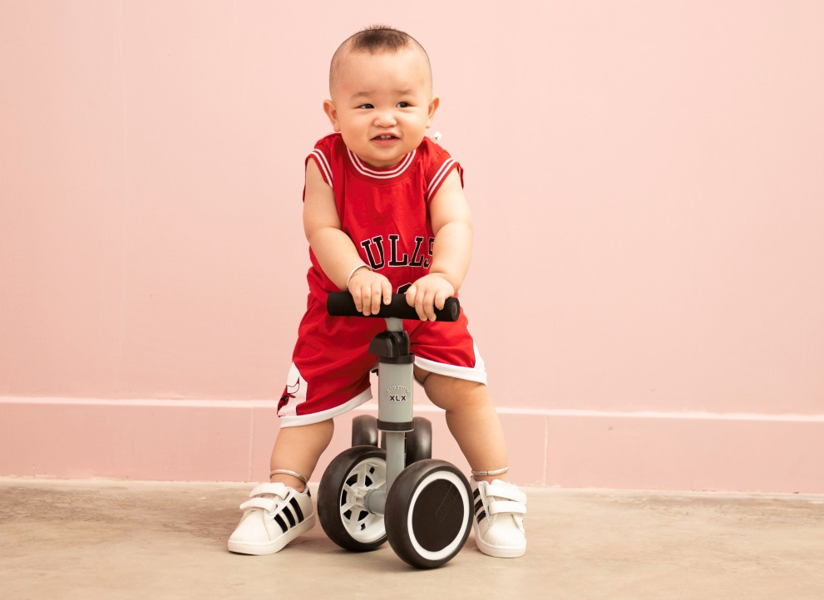
Nhận biết tuổi của bé.
Quan sát các ảnh sau, trao đổi nhóm đôi và cho biết em bé trong các hình khoảng mấy tuổi?
Bé dưới 3 tuổi

Slide 13
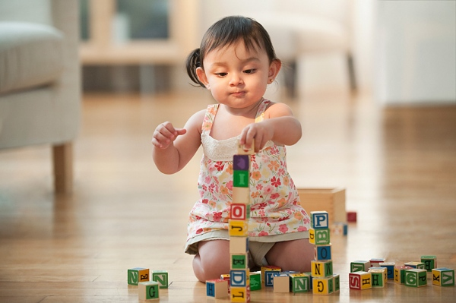
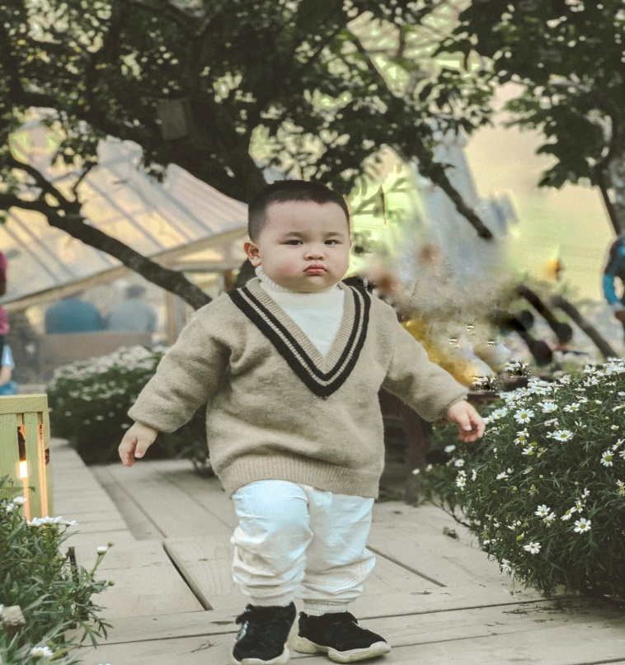

Nhận biết tuổi của bé.
Quan sát các ảnh sau, trao đổi nhóm đôi và cho biết em bé trong mỗi hình khoảng mấy tuổi?
Bé 3 - 6 tuổi

Slide 14


Dựa vào đâu các em có thể nhận biết được tuổi của các bạn
Nhận biết tuổi của bé.
Bé 6 – 10 tuổi

Slide 15


02
Giai đoạn phát triển từ lúc mới sinh đến tuổi dậy thì.
Ở lứa tuổi này, chúng ta phải phụ thuộc hoàn toàn vào bố mẹ. Nhưng chúng ta lại lớn lên khá nhanh (nhất là giai đoạn sơ sinh) và đến cuối lứa tuổi này, chúng ta có thể tự đi, chạy, xúc cơm, chơi và chào hỏi mọi người.
Ở lứa tuổi này, chúng ta tiếp tục lớn nhanh nhưng không bằng lứa tuổi trước. Chúng ta thích hoạt động, chạy nhảy, vui chơi với các bạn, đồng thời lời nói và suy nghĩ bắt đầu phát triển.
Ở lứa tuổi này, chiều cao vẫn tiếp tục tăng. Hoạt động học tập của chúng ta ngày càng tăng, trí nhớ và suy nghĩ cũng ngày càng phát triển.

Slide 16
Đặc điểm và tầm quan trọng của tuổi dậy thì đối với cuộc đời mỗi người.
Tuổi dậy thì xuất hiện khi nào (ở cả nam và nữ)?
01
Nêu đặc điểm của tuổi dậy thì?
02
Tại sao nói tuổi dậy thì có tầm quan trọng đặc biệt đối với cuộc đời của mỗi con người?
03

Slide 17


Tuổi dậy thì xuất hiện khi nào?
Con gái thường bắt đầu khoảng từ 10 đến 15 tuổi.
Con trai thường bắt đầu khoảng từ 13 đến 17 tuổi

Slide 18
+ Nêu đặc điểm của tuổi dậy thì?
- Ở tuổi này, cơ thể phát triển nhanh cả về chiều cao và cân nặng. Cơ quan sinh dục bắt đầu phát triển, con gái xuất hiện kinh nguyệt, con trai có hiện tượng xuất tinh.
- Đồng thời ở giai đoạn này cũng diễn ra những biến đổi về tình cảm, suy nghĩ và mối quan hệ xã hội.

Slide 19
Tại sao nói tuổi dậy thì có tầm đặc biệt quan trọng đối với cuộc đời mỗi con người?
Tuổi dậy thì có tầm quan trọng đối với cuộc đời mỗi con người vì đây là thời kì cơ thể có nhiều thay đổi nhất.
- Cơ thể phát triển nhanh cả về chiều cao và cân nặng.
- Cơ quan sinh dục bắt đầu phát triển, con gái xuất hiện kinh nguyệt, con trai có hiện tượng xuất tinh.
- Biến đổi về tình cảm, suy nghĩ và mối quan hệ xã hội.

Slide 20

Nêu sự khác nhau, giống nhau về đặc điểm của tuổi dậy thì ở con gái và con trai?
Giống nhau:
Khác nhau:
Cơ thể phát triển nhanh cả về chiều cao và cân nặng
Con gái thường bắt đầu khoảng từ 10 đến 15 tuổi, xuất hiện kinh nguyệt.
Cơ quan sinh dục bắt đầu phát triển.
Con trai thường bắt đầu khoảng từ 13 đến 17 tuổi, có hiện tượng xuất tinh.
Ở giai đoạn này cũng diễn ra những biến đổi về tình cảm, suy nghĩ và mối quan hệ xã hội.

Slide 21

VẬN DỤNG

